Slide 1

Slované, Kyjevská Rus videa
SEMINÁŘ Z DĚJIN RUSKA (RJ1075)

Slide 2
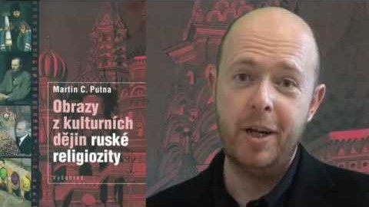
Martin C. Putna (video o knize Obrazy z kulturních dějin ruské religiozity) pro Kyjevskou Rus je relevantní část od cca 4. minuty do 8:17, doporučuji zhlédnout celé https://www.youtube.com/watch?v=i3bxVp0TROU

Slide 3

Vikingové pro Kyjevskou Rus je relevantní část 3:04–3:35 https://www.youtube.com/watch?v=602hieVPzVc

Slide 4
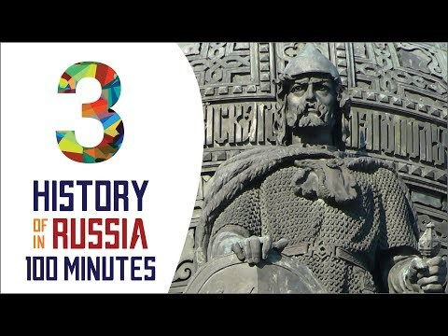
Kyjevská Rus (v AJ, lze nastavit anglické titulky) https://www.youtube.com/watch?v=EqVrWcerIFs

Slide 5
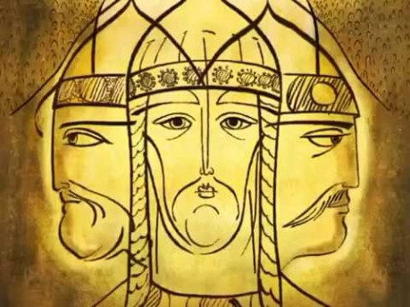
Pověst dávných let – založení Kyjevského knížectví (v ruštině) https://www.youtube.com/watch?v=DFExFR-p_Gg&list=PLfTtuii7Iths0x-1eG02BtWUs9xsuvkgQ&index=2
… na YouTube lze najít 24 videí z této série – třeba o historii Slovanů, vládě knížete Olega, Vladimira i Jaroslava apod.
Upozorňuji, že jde o výklad podle Nestorovy kroniky, současný náhled na dějiny Kyjevské Rusi se v něčem rozchází – v tomto videu by to byla třeba otázka pozvání Varjagů Slovany.

Slide 6
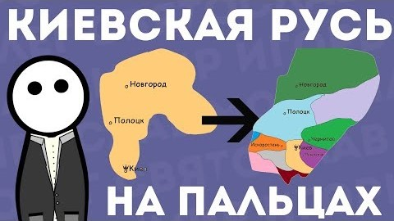
historie Kyjevské Rusi (v ruštině) https://www.youtube.com/watch?v=wJ0AoHBBXVg

Slide 7
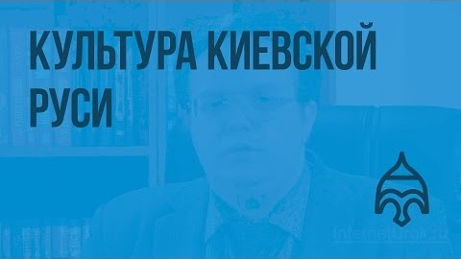
kultura Kyjevské Rusi (v ruštině) https://www.youtube.com/watch?v=FaSM0FzaQsw

